Slide 1
Gestión de archivos

Slide 2
Archivos
Entrada al programa
Salida de la aplicación guardada en archivos para almacenamiento a largo plazo
Términos:
  Campo, registro, archivo, base de datos
Operaciones:
  Recuperar, insertar, borrar, actualizar

Slide 3
Sistemas de gestión de archivos. Objetivos
Capacidad de realizar las operaciones sobre archivos que requiera el usuario
Garantizar validez de datos en archivos
Optimizar rendimiento
  sistema: productividad
  usuario: tiempo de respuesta
Ofrecer soporte de E/S
Minimizar pérdidas o destrucción de datos
Proporcionar soporte de E/S para múltiples usuarios

Slide 4
Arquitectura de S.A.
Programa usuario
Pila
Secuencial
Secuencial
indexado
Indexado
Hash
Entrada/Salida lógica
Supervisor básico de E/S
Sistema de archivos básico
Controlador de disco
Controlador de cinta

Slide 5
Arquitectura de S.A.
Gestores de dispositivos
  comienzo de las operaciones de E/S en un dispositivo
  terminación de un pedido de E/S
Sistema de archivos básico
  E/S física
  trata con intercambio de bloques de datos
Supervisor básico de E/S
  iniciación y terminación de toda la E/S con archivos
  planificación de acceso para optimizar rendimiento
E/S lógica
  Mantiene datos básicos de un archivo
  rabaja con registros lógicos
Método de acceso
  Refleja diferentes estructuras de archivos

Slide 6
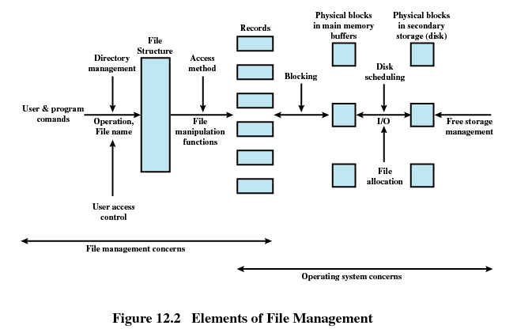
Organización de archivos

Slide 7
Organización de archivos
Acceso rápido
  necesario cuando se accede a un registro solo
  no necesaria en procesamiento por lotes
Facilidad de actualización
Economía de almacenamiento
  mínima redundancia en los datos
  redundancia puede usarse para acelerar accesos como por ejemplo un índice
Mantenimiento simple
Confiabilidad

Slide 8
Organización de archivos
Pilas
  datos se recogen en el orden en que llegan
  el propósito es acumular una masa de datos y guardarla
  registros pueden tener campos diferentes
  no hay estructura
  acceso a registros por búsqueda exhaustiva

Slide 9
Organización de archivos
Pilas

Slide 10
Organización de archivos
Archivo secuencial
  formato fijo usado para registros
  registros de la misma longitud
  todos los campos son iguales
  un campo es el campo clave
    identifica unívocamente al registro
    los registros se almacenan en secuencia por la clave

Slide 11
Organización de archivos
Archivos secuenciales
  nuevos registros se colocan en un archivo de registro (log file) o archivo de transacciones
  Periódicamente actualización por lotes mezclando el archivo de registro con el archivo maestro

Slide 12
Organización de archivos
Archivos secuenciales
Campo clave

Slide 13
Organización de archivos
Archivos secuenciales indexados
  indice para proveer rápido alcance a la cercania del registro deseado
    contiene un campo clave y un puntero al archivo principal
    se busca en el índice el valor clave más alto que sea igual o menor que el valor clave deseado
    la búsqueda continúa en el archivo principal y la ubicación indicada por el puntero

Slide 14
Organización de archivos
Archivos secuenciales indexados
  los nuevos registros se agregan a un archivo de desbordamiento
  se actualiza el registro que precede al nuevo para contener un puntero al nuevo registro
  el archivo de desbordamiento se mezcla con el principal durante un proceso en lotes
  múltiples índices para el mismo campo clave pueden aumentar la eficiencia

Slide 15
Organización de archivos
Archivos secuenciales indexados
n
Niveles
índice
2
1
<Principal
Desborda-
miento

Slide 16
Organización de archivos
Archivos indexados
  usan múltiples índices para diferentes campos claves
  puede contener un índice exhaustivo para contener una entrada por cada registro en el archivo principal
  puede contener un índice parcial

Slide 17
Organización de archivos
Archivo indexado
Indice
exhaustivo
Indice
exhaustivo
Indice
parcial

Slide 18
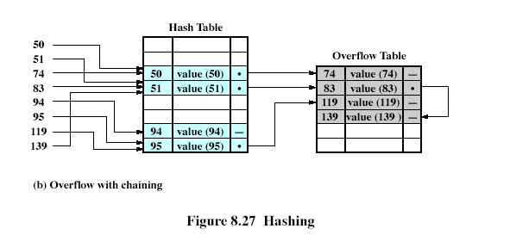
Organización de archivos
Archivos directos o de dispersión (hash)
  accede directamente a bloques en una dirección conocida
  campo clave requerido para cada registro

Slide 19
Directorios de archivos
Información de archivos
  Atributos, ubicación, propietario
Es un archivo de propiedad del sistema operativo
Provee mapeo entre nombres de archivos y los archivos mismos

Slide 20
Estructura simple para directorio
Estructura simple para directorio
  Lista de entradas, una por cada archivo
  Archivo secuencial con el nombre del archivo como clave
Dos Niveles
  Un directorio para cada usuario y un directorio raíz
Estructura en árbol
  Directorio raíz con los directorios de usuario debajo
  Cada usuario puede tener sus subdirectorios
  Los archivos se localizan siguiendo la trayectoria desde el raíz

Slide 21
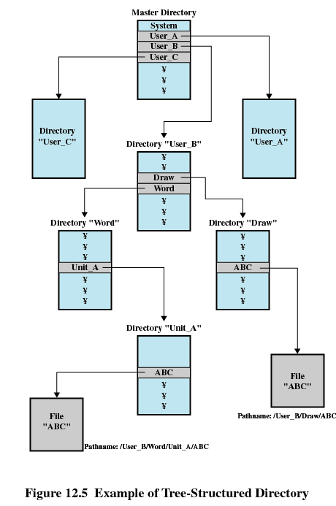

Slide 22
Compartición de archivos
Forma de controlar acceso a un archivo particular
Se otorga a los usuarios o grupos de usuarios ciertos derechos de acceso a un archivo
  Ninguno, conocimiento, ejecución, lectura, adición, actualización, cambio de protección, borrado

Slide 23
Accesos simultáneos
El usuario puede bloquear el archivo entero cuando lo actualiza
El usuario puede bloquear los registros individuales durante la actualización
Se tratan aspectos de exclusión y bloqueo mutuo

Slide 24
Métodos de agrupación de registros.División en bloques
Bloques fijos
R5
R6
R7
R8
Pista
Datos
Desperdicio por registro en bloque
Huecos diseño hardware
Desperdicio debido al tamaño fijo de registros
Desperdicio por bloque en pista

Slide 25
Métodos de agrupación de registros.División en bloques
Bloques de longitud variable sin tramos
R1
R2
R3
R4
R5
Pista 1
R6
R7
R8
R9
R10
Pista 2
Datos
Desperdicio por registro en bloque
Huecos diseño hardware
Desperdicio debido al tamaño fijo de registros
Desperdicio por bloque en pista

Slide 26
Métodos de agrupación de registros.División en bloques
Bloques de longitud variable con tramos
R1
R2
R3
R4
R4
R5
R6
Pista 1
R6
R7
R8
R9
R9
R10
R11
R12
R13
Pista 2
Datos
Desperdicio por registro en bloque
Huecos diseño hardware
Desperdicio debido al tamaño fijo de registros
Desperdicio por bloque en pista

Slide 27
Gestión del almacenamiento secundario
El problema de asignar y liberar espacio es parecido al de multiprogramación con particiones variables
fragmentación
compactación
en sistemas paginados conviene que las páginas contiguas lógicamente sean contiguas físicamente

Slide 28
Asignación previa
Necesita el tamaño máximo del archivo en el tiempo de creación
Difícil estimar el tamaño máximo potencial del archivo
Tiende a sobreestimar el tamaño para no quedarse sin espacio

Slide 29
Tamaño de sección
Contiguidad de espacio aumenta rendimiento
Gran número de pequeñas secciones aumenta el tamaño de las tablas necesarias
Tamaño fijo simplifica la reasignación de espacio
Tamaño variable minimiza el desperdicio de almacenamiento sin usar

Slide 30
Métodos de asignación
Asignación contigua
  fragmentación
  inconveniente para archivos que crecen
  sobreestimación del espacio requerido
  cuando un archivo se hace más grande que el espacio que ocupa, hay que transferirlo a otra área

Slide 31
Asignación contigua
Tabla Asignación Archivos (FAT)
A
0
1
2
3
4
nombre
comienzo
Longitud
A
2
3
B
9
5
5
6
7
8
9
C
18
8
B
D
30
2
10
11
12
13
14
E
26
3
15
16
17
18
19
C
20
21
22
23
24
E
25
26
27
28
29
D
30
31
32
33
34

Slide 32
Métodos de asignación
Asignación encadenada
  asignación sobre bases de bloques individuales
  cada bloque contiene un puntero al próximo bloque en la cadena
  solamente una entrada por cada archivo en la tabla de asignación de archivos
  comienzo de bloque y tamaño del archivo
  No hay fragmentación
  Cualquier bloque libre se puede agregar a la cadena
  No se acomoda al principio de cercanía

Slide 33
Asignación encadenada
FAT
B
0
1
2
3
4
Archivo
Bloque inic.
Long.
...
...
...
5
6
7
8
9
B
1
5
...
...
...
10
11
12
13
14
15
16
17
18
19
20
21
22
23
24
25
26
27
28
29
30
31
32
33
34

Slide 34
Métodos de asignación
Asignación indexada
  la tabla de asignación de archivos contiene un índice separado de un nivel para cada archivo
  el índice tiene una entrada para cada sección asignada al archivo
  la tabla de asignación de archivos contiene el número de bloque del índice

Slide 35
Asignación indexada por bloques
FAT
B
0
1
2
3
4
Archivo
Bloque de índice
...
...
5
6
7
8
9
B
24
...
...
10
11
12
13
14
15
16
17
18
19
1
20
21
22
23
24
8
3
14
25
26
27
28
29
28
30
31
32
33
34

Slide 36
Gestión del espacio libre
Así como se debe asignar el espacio a los ficheros, también se debe gestionar el espacio libre
Es necesario saber qué bloques están disponibles en el disco
Se necesita una tabla de asignación de disco además de la tabla de asignación de archivos

Slide 37
Tablas de bits
Este método utiliza un vector que contiene un bit por cada bloque en el disco
Cada entrada 0 corresponde a un bloque libre
  cada 1 a uno en uso
Ventajas:
  Trabaja bien con cualquier método de asignación
  Estructura tan pequeña como sea posible

Slide 38
Secciones libres encadenadas
Las porciones libres se pueden encadenar usando un puntero y valor de longitud en cada sección libre
Sobrecarga de espacio insignificante
Apropiado para todos los métodos de asignación
Fragmentación

Slide 39
Indexación
Trata el espacio libre como un fichero y utiliza una tabla de índices como la descripta en asignación
Por motivos de eficiencia, el índice se debería usar en base a secciones de tamaño variable en lugar de bloques
  Hay una entrada por cada sección libre en el disco
Proporciona soporte eficiente a todos los métodos de asignación

Slide 40
Lista de bloques libres
A cada bloque se le asigna un número secuencialmente
  La lista de los números de todos los bloques libres se mantiene en una porción reservada del disco

